Slide 1

IoT 무드등, 3시간에 끝내기
10팀 · Wemos D1 R32 + 센서쉴드 V5 · 네오픽셀 16구 · 폰 버튼과 음성으로 제어
교사용 운영안 — 무엇을 미리 하고, 수업에서는 무엇만 할 것인가
Notes:
3시간 수업 운영안. 핵심은 '학생이 하는 일'과 '선생님이 미리 하는 일'을 가르는 것.

Slide 2



목표: 3시간 뒤 10팀 모두 '폰에서 켜지는 무드등'
시간을 먹는 것은 코딩이 아니라 설치·납땜·앱 만들기입니다. 이 셋을 수업 밖으로 빼면 3시간이 충분합니다.
V1 네오픽셀만
단계 1·2·3·5만
앱은 선생님이 1개
릴레이 전구(V2)는 220V 교사 작업이 들어가 시간이 두 배. V2는 선생님 시연 1대만.
4단계(구글시트)는 건너뜀. 5단계(MQTT)가 더 빠르고 바꿀 줄 수도 비슷.
앱에 팀 선택이 있어 10팀이 각자 만들 이유가 없음. 이것만으로 40분 절약.

Slide 3
전체 흐름 — 다섯 걸음, 걸음마다 기준 하나
1
2
3
4
5
배선
센서 테스트
네오픽셀
자동 무드등
앱 연동
30분
20분
20분
30분
35분
전원 넣어도
연기 안 남
시리얼에
숫자 보임
무지개가
흐름
불 끄고 손 흔들면
켜짐
폰에서
"켜 줘"
기준을 통과한 팀만 다음 걸음으로. 1·2단계는 서로 독립이라 느린 팀은 2단계를 건너뛰고 3단계로 가도 됩니다 (3단계에 무지개가 들어 있음).

Slide 4




수업 전날 선생님이 끝내 둘 것
PC 준비
스트립 납땜
모든 PC에 Arduino IDE · ESP32 보드 · 라이브러리 2개(Adafruit NeoPixel, PubSubClient) 설치, 보드 1대 업로드까지 확인
네오픽셀 10개를 16구로 자르고 3가닥 선 납땜까지 완료 — 학생이 하면 팀당 15분 + 실패
네트워크
브로커 + 앱
교실 와이파이가 2.4GHz이고 로그인 페이지가 없는지 확인. 안 되면 선생님 폰 핫스팟 준비
EMQX 계정·TOPIC_PREFIX 결정, MQTT판 앱 1개 완성·테스트, 링크 준비
코드와 팀 번호
완성 보드 1대
와이파이·브로커 값을 채운 5단계 파일 배포 (학생은 TEAM_ID 한 줄만). TEAM01~10 스티커를 보드·폰에
시연용이자, 막힌 팀이 눈으로 비교할 기준

Slide 5
당일 타임라인 (180분)
시간 | 활동 | 끝났다는 기준
0:00–0:15 | 완성품 시연 · 전체 그림 · 부품 확인 | —
0:15–0:45 | 배선 — 실드에 센서 3개 꽂기, SEL 점퍼 빼기, 조도 VCC는 3V3 | 전원 넣어도 연기 안 남
0:45–1:05 | 1단계 센서 테스트 — 가리면 % 내려감, PIR 감지, DARK_LEVEL 정하기 | 시리얼에 숫자 보임
1:05–1:25 | 2단계 네오픽셀 — 무지개, c red 몇 개 | 무지개
1:25–1:35 | 쉬는 시간
1:35–2:05 | 3단계 자동 무드등 — DARK_LEVEL 적고 업로드, 불 끄고 손 흔들기 | 자동 켜짐·꺼짐
2:05–2:40 | 5단계 앱 연동 — TEAM_ID 바꿔 업로드, 앱에서 팀 선택, 버튼·음성 | 폰에서 "켜 줘"
2:40–3:00 | 팀별 색 정해서 발표 · 정리 | —

Slide 6
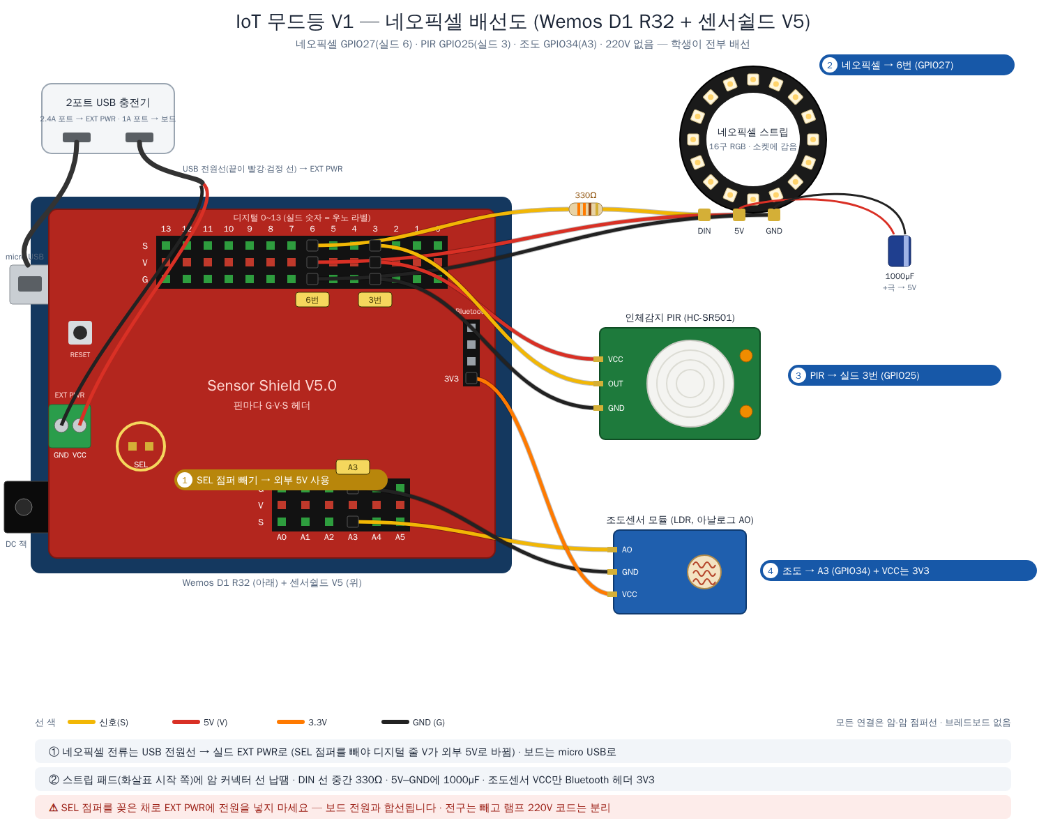

0:15 배선 — 실드에 3개만 꽂으면 끝
네오픽셀 → 실드 6번
DIN→S · 5V→V · GND→G
PIR → 실드 3번
OUT→S · VCC→V · GND→G
조도센서 → A3
AO→S · GND→G · VCC는 Bluetooth 헤더 3V3
SEL 점퍼는 뺍니다
네오픽셀 전원은 2.4A 포트 → EXT PWR, 보드는 1A 포트 → micro USB. 점퍼를 꽂은 채 EXT PWR에 전원을 넣으면 합선.

Slide 7


0:45 1단계 — 센서 값 보며 숫자 하나 정하기
손으로 가린다
조도 원시값=2890 밝기= 70% → 밝음 → 꺼짐 (기준 30%) | PIR=0
PIR ▲ 감지됨
조도 원시값= 830 밝기= 20% → 어두움 → 켜짐 (기준 30%) | PIR=1
밝기 %가 내려가야 정상. 올라가면 DARK_IS_HIGH를 false로
PIR 앞에서 움직인다
▲ 감지됨이 뜨는지. 전원 후 30~60초는 불안정
시리얼 모니터 115200 · 1초마다 한 줄
DARK_LEVEL 정하기
불 켬 70% · 불 끔 15% 사이 → 30 같은 숫자 하나. 3·5단계에 똑같이 적는다

Slide 8
1:05 2단계 — 무지개가 흐르면 성공
이렇게 보이면
#define LED_PIN 27
#define LED_COUNT 16
Adafruit_NeoPixel strip(LED_COUNT,
LED_PIN, NEO_GRB + NEO_KHZ800);
strip.setBrightness(50);
초록·빨강·파랑·꺼짐이 한 칸씩 번갈아 멈춰 있음
→ RGBW 설정으로 보낸 것 → NEO_GRB 확인
끝쪽 LED가 안 켜지거나 앞쪽만 켜짐
→ LED_COUNT를 자른 개수에
동작 확인된 샘플(strandtest)과 같은 설정 — 그대로 둡니다
이름과 색이 다름 (test 명령)
시리얼로 놀아 보기
→ NEO_GRB → NEO_RGB
c red · c FF8800 · rainbow · chase · b 50 · off
아예 안 켜짐
→ EXT PWR 전원 · SEL 점퍼 · DIN 방향(화살표)

Slide 9
1:35 3단계 — 센서 받고 출력하기
상황 | 네오픽셀
주변 밝기 < DARK_LEVEL(30%) 그리고 움직임 | 웜화이트로 1초 동안 서서히 켜짐
밝기 ≥ 35% (불을 켬) | 서서히 꺼짐
움직임 없이 5분 | 서서히 꺼짐
시리얼 on / off | 수동 모드 — auto로 복귀
확인 순서
불 끄고 손 흔들기 → 켜짐 · 불 켜기 → 꺼짐 · 가만히 5분 → 꺼짐
자기 빛 주의
조도센서가 네오픽셀 빛을 보면 켜짐→꺼짐을 반복. sensor 명령으로 보며 센서 위치를 옮긴다
PIR만으로 하려면
코드 위쪽에 1단계 숫자를 그대로
DARK_LEVEL = 100 (항상 '어두움') · 조도만으로 하려면 USE_PIR = false
const int DARK_LEVEL = 30;
const bool DARK_IS_HIGH = true;

Slide 10
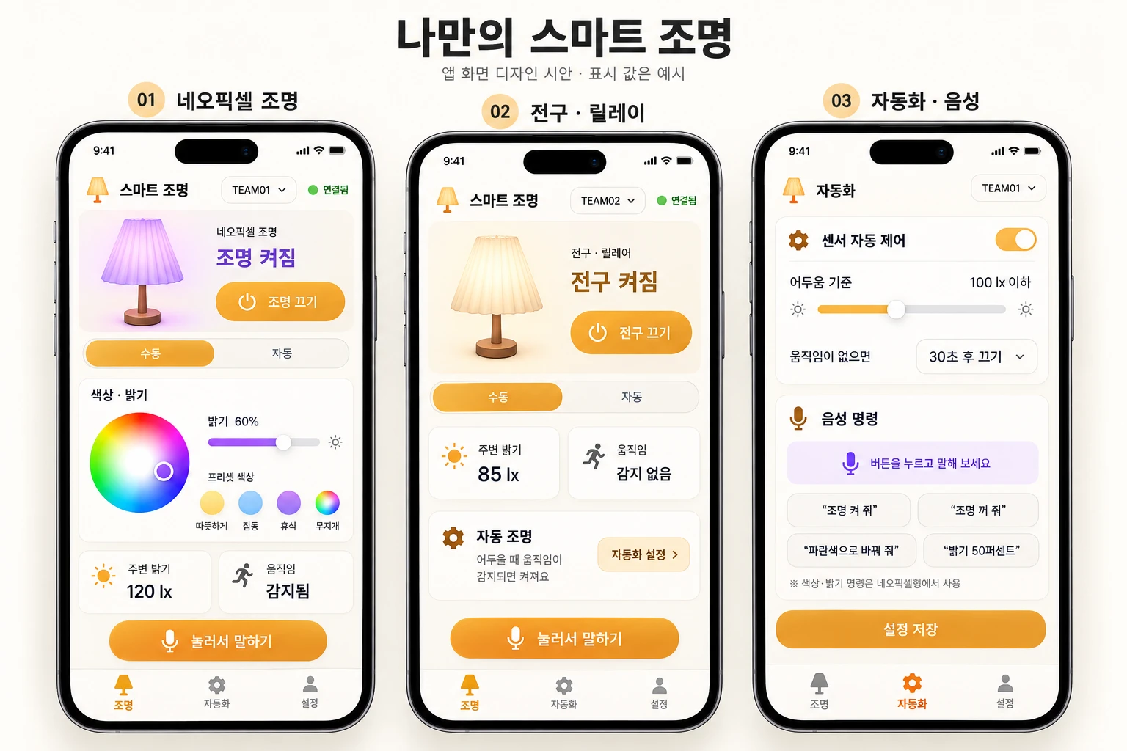
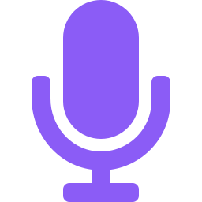
2:05 5단계 — 폰에서 누르면, 말하면 바로
학생이 바꾸는 것은 한 줄
const char* TEAM_ID = "TEAM01"; // 내 팀 번호
와이파이·브로커 값은 선생님이 미리 채운 파일을 배포
업로드 → 시리얼에 "브로커 연결됨"
앱 설정 탭 → 내 팀 선택 → 켜기 버튼
앱은 선생님이 만든 링크 하나 · 학생은 설정 탭에서 내 팀만 선택
🎤 "켜 줘" · "파란색으로" · "밝기 50"
반응 0.1~0.5초 — 브로커가 명령을 보드에 바로 밀어줍니다. 느리면 거의 다 교실 와이파이 문제.

Slide 11
막혔을 때 — 미리 정해 둔 손절 기준
0:45
2:20
언제든
배선이 안 끝난 팀
앱 연결이 안 되는 팀
와이파이 전체 불통
선생님 예비 보드로 교체. 배선은 오늘의 목표가 아니다.
3단계 자동 무드등으로 발표. 센서 자동이 핵심 성취이고 와이파이 없이 동작한다.
5단계는 선생님 보드 1대를 폰 핫스팟으로 시연만 하고 끝낸다.
시간이 남는 팀 (코드 수정 없이 되는 것)
c FF8800 처럼 6자리 색 코드로 나만의 색 만들기
앱 자동화 탭에서 어두움 기준·꺼지는 시간 바꿔 저장해 보기
PIR 유지시간 다이얼을 돌려 '사람 없음' 시간 체감하기

Slide 12

2:40 발표 — 오늘 이걸 해냈습니다
팀마다 색 하나를 정해 켜 두고, 아래 네 가지 중 되는 것을 보여줍니다.
센서로 켜고 끈다
폰 버튼으로 켠다
말로 켠다
색을 바꾼다
다음 시간: V2 릴레이 전구(220V는 교사) · 4단계 구글시트 기록으로 '누가 언제 켰나' 데이터 보기

